Slide 1
Modulo di Economia e Gestione delle imprese Lezione 2 la rappresentazione dell’impresa come catena del valore

Slide 2
AGENDA
Uno strumento a supporto del governo d’impresa
Le attività primarie e di supporto
L’outsourcing delle attività della catena del valore
Le criticità del modello tradizionale
Sistema e costellazioni del valore

Slide 3
La catena del valore
La catena del valore è uno strumento concettuale per l’analisi dell’ambiente interno che consente di rappresentare l’impresa suddividendola in attività (primarie e di supporto).
Le attività sono i blocchi costitutivi con cui l’impresa crea un prodotto valido per i suoi consumatori (Porter).

Slide 4
La catena del valore
consente di focalizzarsi sull’ambiente interno e di evidenziare il modo in cui effettivamente opera l’impresa, a livello di singole attività elementari e in funzione dei collegamenti esistenti tra esse e tra i diversi processi aziendali.
funzionale sia in fase di analisi sia di attuazione.
illustra la sequenza di attività generatrici di valore che costituiscono le unità fisicamente, tecnologicamente e, soprattutto, strategicamente distinte nelle quali un’impresa può essere suddivisa.
Strumento descrittivo, di pianificazione strategica e di valutazione delle strategie.

Slide 5
La catena del valore_obiettivi
DESCRITTIVO: consente di fotografare l’impresa individuando le attività strategicamente rilevanti per il VC
DI PIANIFICAZIONE STRATEGICA: consente di individuare il contributo al margine di ogni singola attività
DI VALUTAZIONE DELLE STRATEGIE: consente la valutazione della corretta strategia modificandone la configurazione ex-post

Slide 6
La catena del valore
Genco, Calvelli, 2018, pag. 27

Slide 7
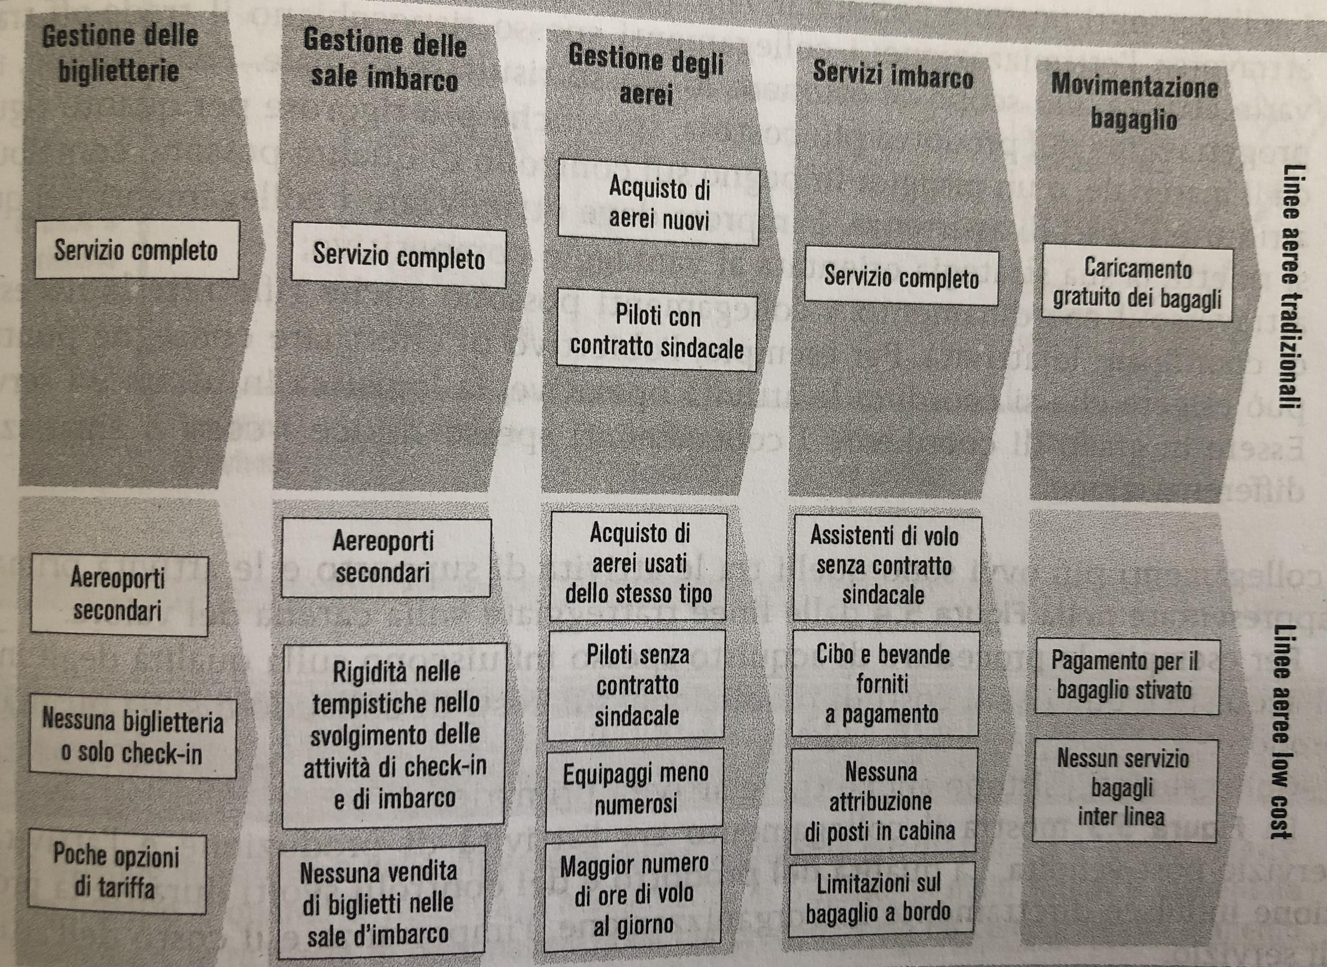
La catena del valore
Baroncelli, Serio pag. 91

Slide 8
La catena del valore
La catena del valore visualizza il valore che un’impresa è in grado di creare per i suoi clienti -il prezzo che i clienti sono disposti a pagare per quel prodotto o servizio- , misurato dal ricavo totale.
Il margine è pari alla differenza tra il valore totale dell’output e il costo sostenuto per ottenerlo.
Ogni attività generatrice di valore:
Si serve di input
Di risorse umane e finanziarie
Adotta una specifica tecnologia
Utilizza e crea informazioni

Slide 9
La catena del valore
Baroncelli, Serio pag. 93

Slide 10
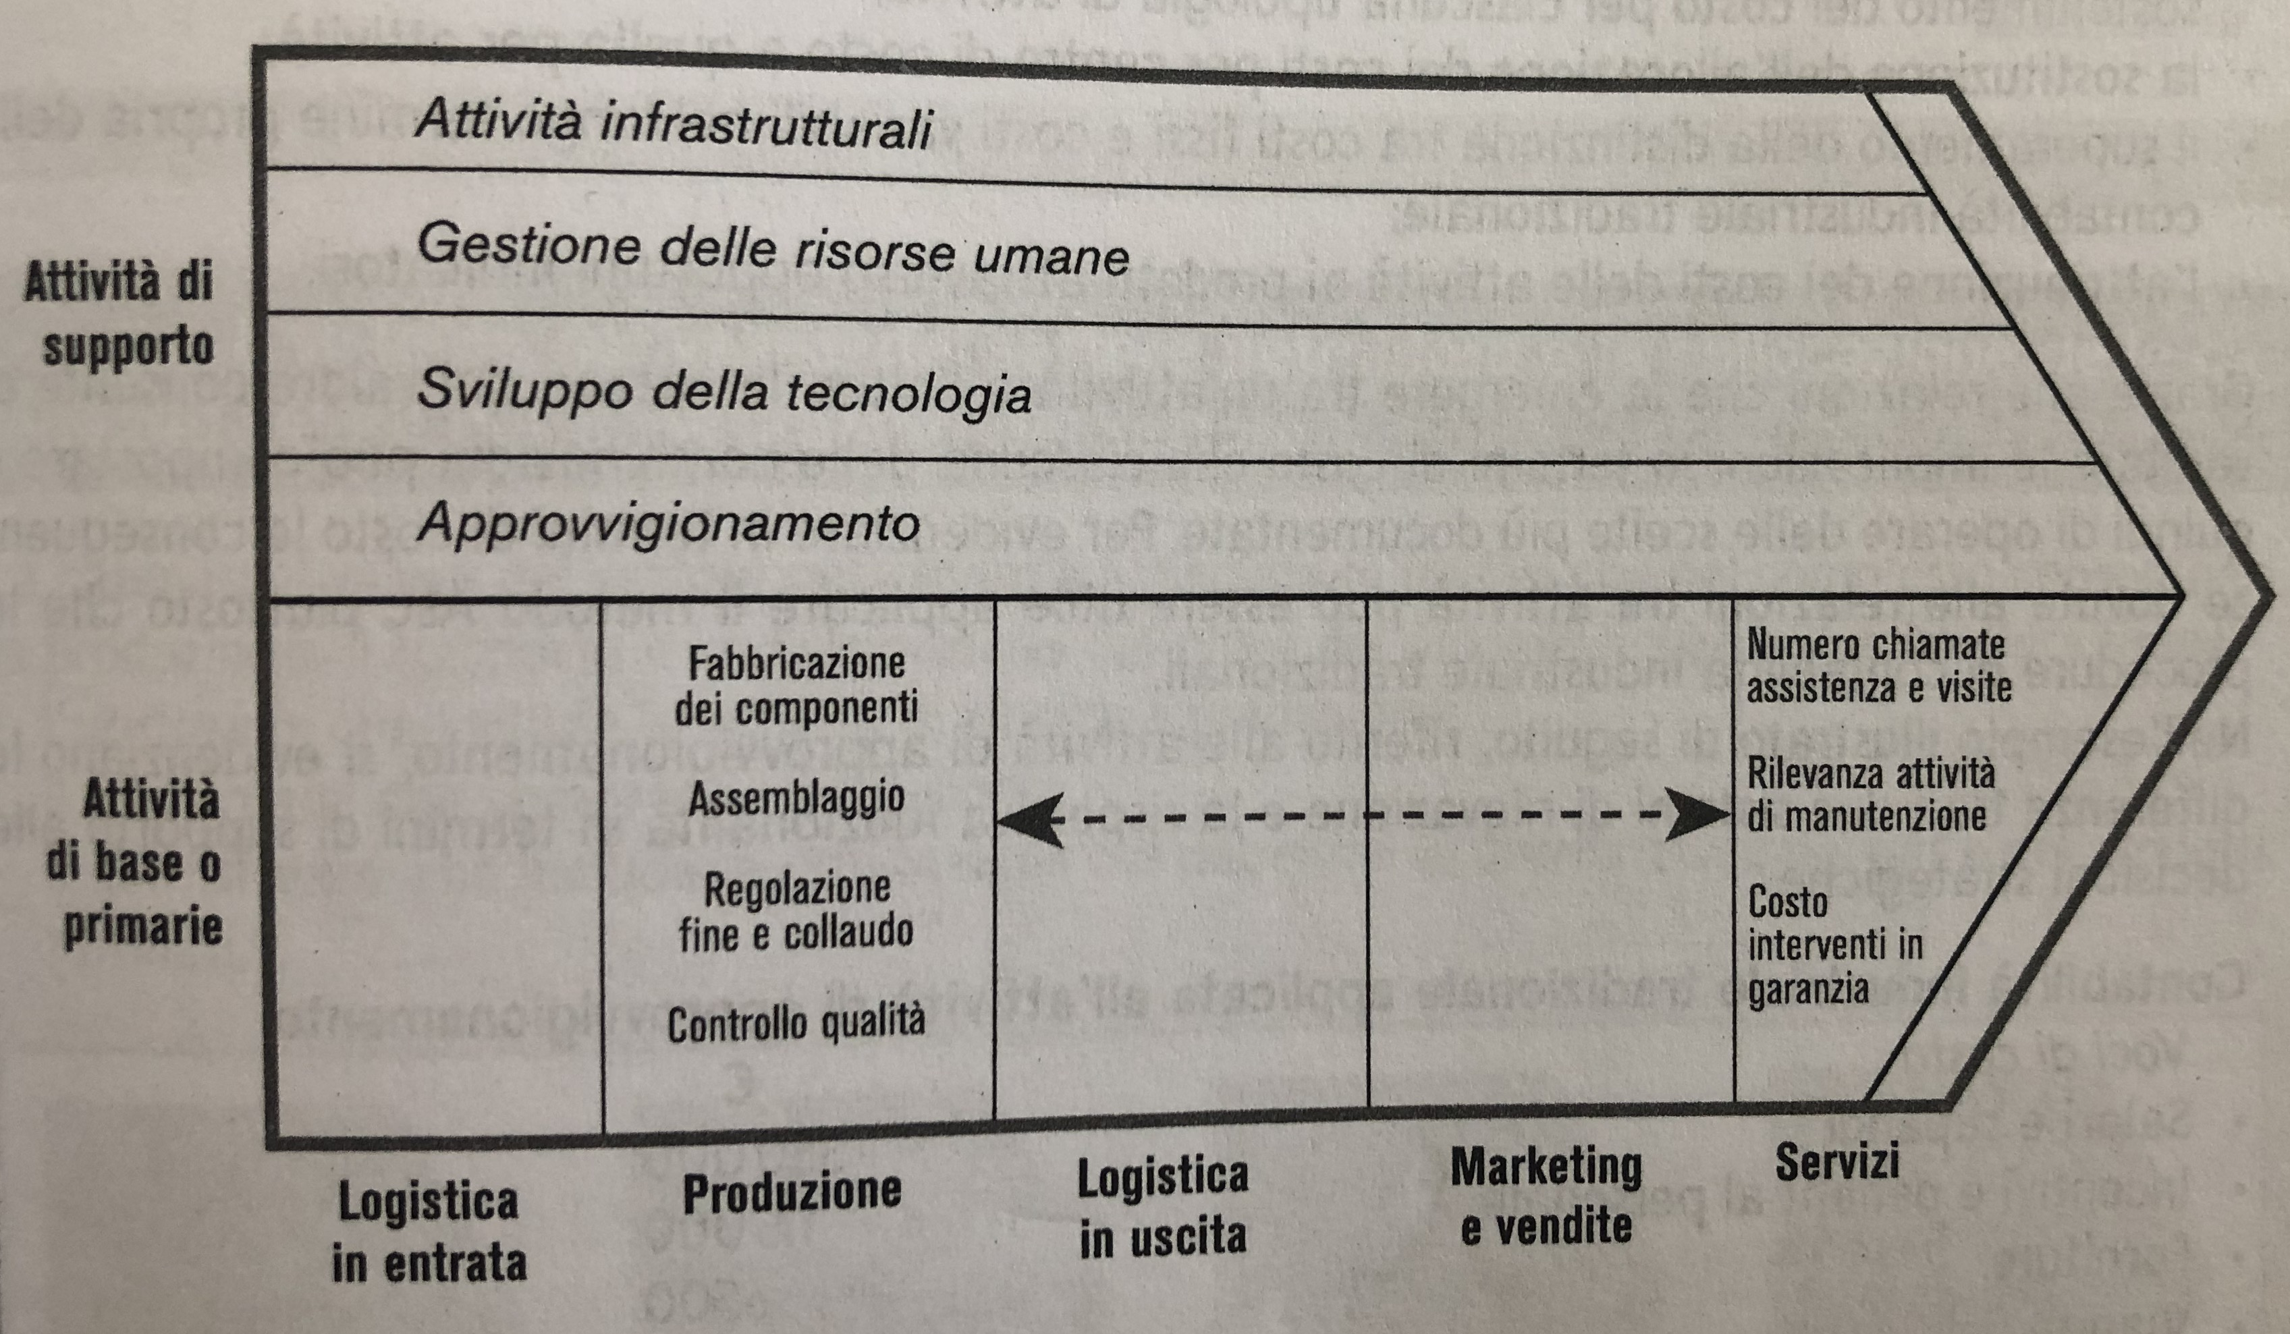
La catena del valore
Baroncelli, Serio pag. 93

Slide 11
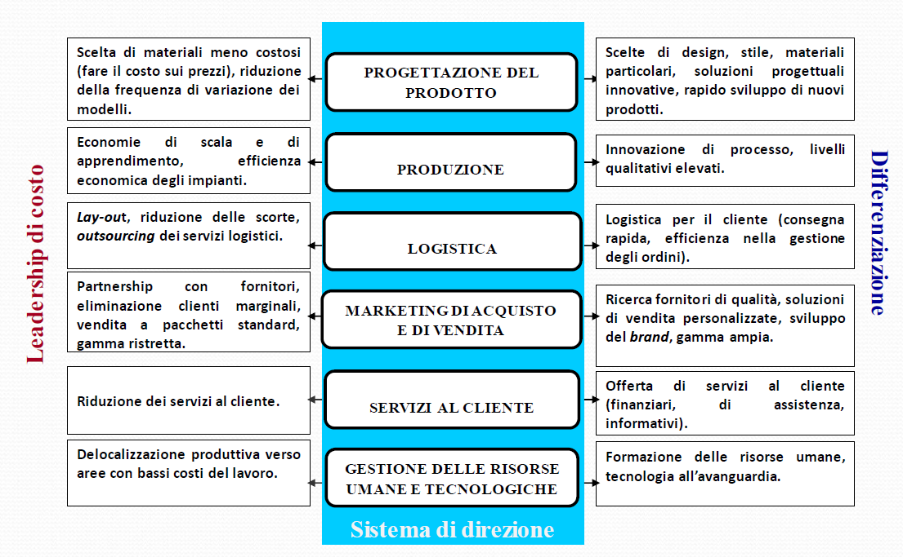
Le attività primarie
Sciarelli, 2020

Slide 12
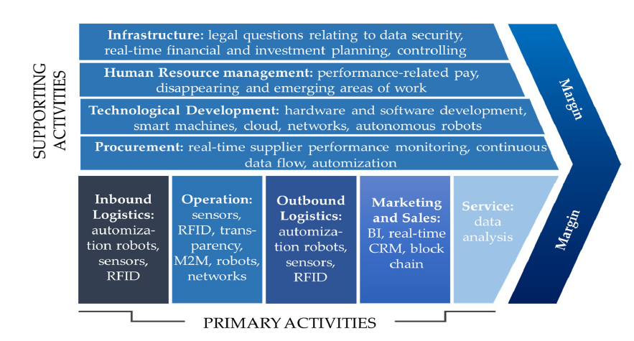
4.0 value chain
Nagy et al., 2018

Slide 13
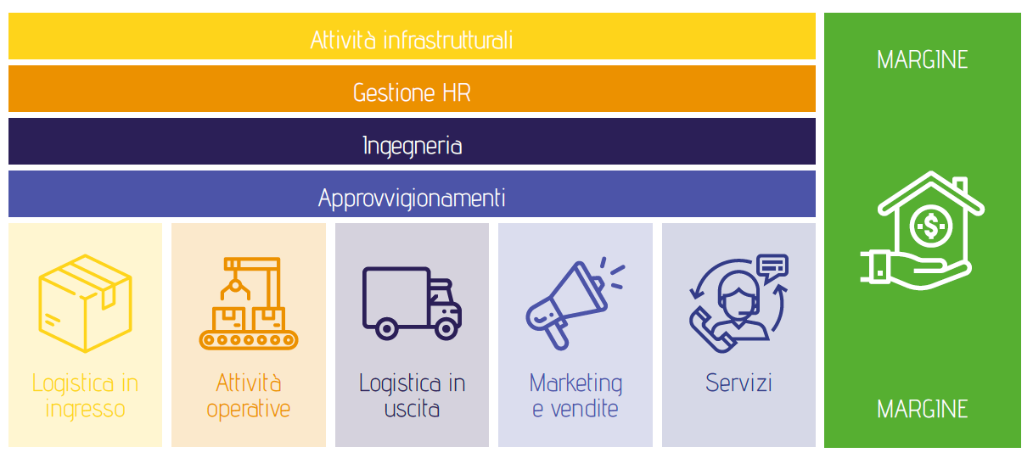
In practice!

Slide 14
Le attività primarie e di supporto
Le ATTIVITÀ PRIMARIE identificano il flusso materiale della trasformazione produttiva, esse sono poste in sequenza tecnica e si possono distunguere in:
LOGISTICA IN ENTRATA
PRODUZIONE
LOGISTICA IN USCITA
MARKETING E VENDITE
SERVIZI
Le ATTIVITÀ DI SUPPORTO identificano l’attività del management finalizzata allo sviluppo delle risorse più complesse e fungono da meccanismi di integrazione e collegamento tra le attività primarie. Esse sono:
ATTIVITÀ INFRASTRUTTURALI
GESTIONE DELLE RISORSE UMANE
SVILUPPO DELLA TECNOLOGIA
APPROVVIGIONAMENTO

Slide 15
Le attività primarie
LOGISTICA IN ENTRATA/USCITA
» Ricevimento
» Magazzinaggio
» Distribuzione
COSTI GESTIONE DEPOSITI
fitti passivi/ammortamenti
Spese di manutenzione e riparazione
(al netto dei ricavi per fitto dei locali a terzi)
COSTI GESTIONE MATERIALI
– gestione scorte – gestione ordini – layout di magazzino – programmazione uscite dal magazzino
COSTI DI DISTRIBUZIONE – TRASPORTO
– ammortamento/fitti passivi automezzi
– spese di riparazione e di manutenzione (al netto dei ricavi per trasporti c/terzi)
COSTO DEL PERSONALE

Slide 16
LE ATTIVITÀ PRIMARIE
ATTIVITA’ OPERATIVE
» Trasformazione di input in output
COSTI VARIABILI DI PRODUZIONE
(compreso i costi di acquisto dei semilavorati )
COSTI DI COLLAUDO E DI CONTROLLO QUALITA’ (personale, materiali, procedure informatiche, servizi acquisiti da terzi)
COSTI DI GESTIONE E MANUTENZIONE IMPIANTI (compreso i costi di acquisto di licenze, brevetti,..)

Slide 17
Le attività primarie
MARKETING E VENDITE
» Tutte le attività connesse al marketing operativo
COSTI DEL PERSONALE
COSTI PER EFFETTUARE LE VENDITE
COSTI PER LA GESTIONE DELLE LEVE DEL MARKETING MIX (compreso i costi relativi alla gestione delle forme
distributive)

Slide 18
LE ATTIVITÀ PRIMARIE
SERVIZI DI ASSISTENZA POST-VENDITA ​
» Tutte le attività finalizzate a migliorare o mantenere il valore​
​
INSTALLAZIONI E RIPARAZIONI ​
​
COSTO DEL PERSONALE ​
​
COSTI GESTIONE SCORTE DEI PEZZI DI RICAMBIO ​
(al netto dei ricavi conseguibili dall’assistenza post- vendita e dalle riparazioni effettuate) ​
​

Slide 19
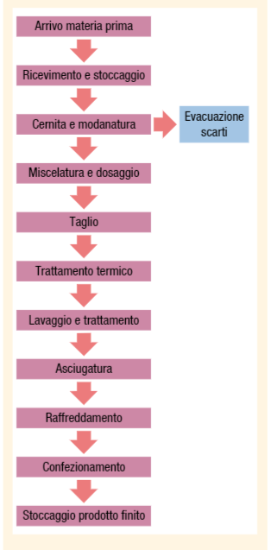
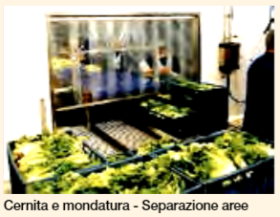
LE ATTIVITÀ PRIMARIE

Slide 20
DA RICORDARE
ATTIVITA’ CHE SI SOVRAPPONGONO
ATTIVITA’ CHE RESTANO DISTINTE
Imprese mono-unità e multinazionali

Slide 21
LE ATTIVITà DI SUPPORTO
APPROVVIGIONAMENTO
» Individuazione e quantificazione dei flussi di materie prime e di semilavorati da introdurre nel processo produttivo
COSTI PER RICERCHE DI MERCATO
SPESE RELATIVE AI CONTATTI CON FORNITORI
(DI BENI, SERVIZI E TECNOLOGIE)
COSTO DEL PERSONALE

Slide 22
LE ATTIVITÀ DI SUPPORTO
SVILUPPO DELLA TECNOLOGIA​
» tutte le attività finalizzate al cambiamento innovativo di prodotti, processi, funzioni aziendali.​
​ COSTI PER MATERIALI, ATTREZZATURE E IMPIANTI ​
DEI LABORATORI ​
​
SPESE PER CONSULENZE ESTERNE DI R&S ​
​
COSTO DEL PERSONALE ADDETTO ALLA R&S ​
(al netto dei ricavi per vendita a terzi di know how sviluppato all’interno) ​
​

Slide 23
LE ATTIVITà DI SUPPORTO
GESTIONE DELLE RISORSE UMANE
» insieme di politiche e pratiche di reclutamento, selezione, addestramento e formazione del personale impiegato all’interno dell’organizzazione
COSTI PER SELEZIONE, ASSUNZIONE E
ADDESTRAMENTO DEL PERSONALE
COSTI DELLE RICERCHE SULLO SVILUPPO DELLE CARRIERE E SULLA MOBILITA’

Slide 24
LE ATTIVITÀ DI SUPPORTO
ATTIVITÀ INFRASTRUTTURALI​
» le attività poste in essere dai policy maker e dagli organi tecnico-amministrativi nelle aree della programmazione, della finanza, dei sistemi informativi, dei servizi legali​
​
COSTI PER LA GESTIONE DEGLI UFFICI: ​
» amministrativi​ » finanziari​ » legali ​
» della pianificazione​ » della direzione generale ​
​

Slide 25
L’outsourcing della catena del valore
L’Outsourcing comporta lo spostamento di un’attività della catena del valore o di un processo attraverso i confini d’impresa
Decisione di Make or Buy
(Teoria dei costi transazionali di Williamson)
OR
MAKE
BUY
Determinante per il successo dell’Outsourcing non solo la ricerca di un risparmio sui costi e l’ottenimento di risorse da riallocare, ma anche la capacità dell’impresa di sapersi concentrare sulle attività della catena che possono generare maggior valore.
Negli anni sono cambiate le tipologie di attività che vengono esternalizzate: il modello venditore/compratore e la creazione di rapporti di sub-fornitura che ne derivavano sono attualmente sostituiti da modelli di partnership.
Reshoring e di Back-Reshoring

Slide 26
Le criticità del modello tradizionale
Trascura l’impatto che la tecnologia ha su tutte le attività.
Evidenzia solo gli aspetti operativi del marketing, trascurandone il ruolo strategico.
Il modello della catena del valore sembra non allontanarsi troppo dal concetto di filiera produttiva.
Non considera gli asset complementari delle competenze. Solo con essi l’impresa può difendersi dall’appropriazione da parte degli imitatori di una competenza firm specific
Non è sufficiente come strumento di pianificazione strategica se l’attività dell’impresa fa parte di un più vasto flusso di attività, chiamato «sistema del valore».
Le imprese di successo non aggiungono solo valore, lo reinventano e le strategie devono essere rivolte a riconfigurare i ruoli e le relazioni tra una costellazione di attori per la coproduzione di valore
COSTELLAZIONE DEL VALORE

Slide 27
Il sistema del valore
Ogni impresa occupa una posizione all’interno del sistema del valore:
I fornitori creano e consegnano gli input alle imprese clienti; le imprese produttrici, trasformando gli input, aggiungono ad essi valore; l’output delle imprese produttrici si dirige verso i compratori passando attraverso le catene del valore dei canali di distribuzione che, a loro volta, aggiungono valore ai beni ricevuti dai produttori.
Genco, Calvelli, 2018, pag. 40
Il valore non si verifica in catene sequenziali, ma in costellazioni complesse e l’obiettivo di questa nuova logica di valore porta l’impresa a coinvolgere clienti, fornitori, alleati e partner per co-produrre offerte sempre più complesse e variegate.
CO-CREAZIONE DI VALORE:
Processo dinamico e interattivo

